Slide 1
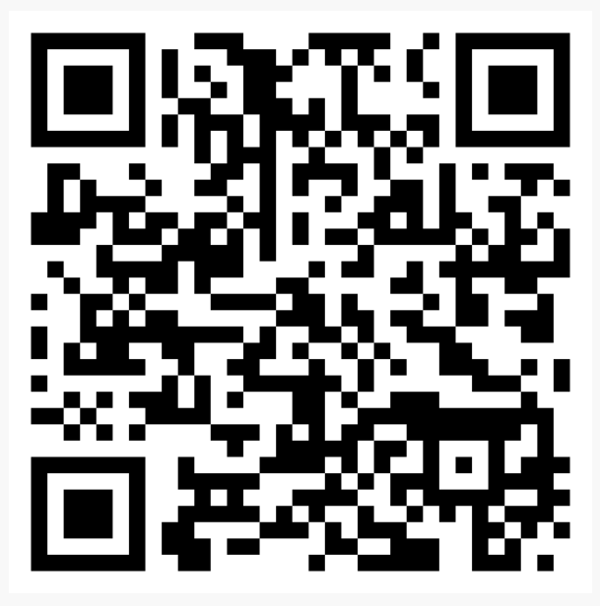

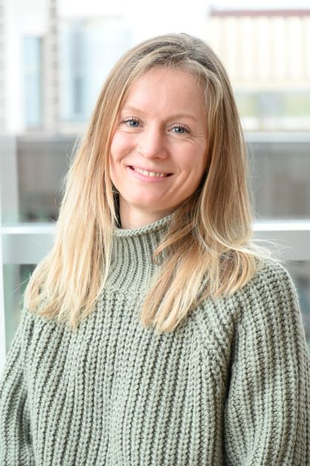
Internationella möjligheter inom Civilekonomprogrammet
Namn på talare
Study Abroad – Moodle
Schema för drop in-workshops
Vart tidigare studenter varit
Vad behöver jag läsa?
Ta kontakt med studenter som är utomlands just nu från Ekonomihögkolan!
Presentation från idag och Study Abroad Kick off.
Victor Bohman och Teresa Pauditz
Internationella koordinatorer
Ekonomihögskolan
mobility.sbe@lnu.se

Slide 2

Utbytesstudier:
Inom programmet
Termin 5 och 7
Ansök under termin 3 eller termin 5.
Efter examen
  Ansök under termin 7
Minor Field Studies
Sommarkurser
Notes:
Victor

Slide 3
När kan man åka?
Vad måste man läsa?

Slide 4
Utbytesterminer – vilka kurser ska jag läsa?
Termin 5
Minst motsvarande 22,5hp, måste vara fördjupningskurser
Max motsvarande 7,5hp, får vara fördjupningsrelaterade kurser
100% ska vara på kandidatnivå
Termin 7
100% ska vara fördjupningskurser
100% ska vara på avancerad nivå
Efter examen
För att bredda kompetensen
En termin blandade kurser på blandade nivåer – får ej överlappa tidigare studier

Slide 5
Termin 5 - fördjupningskurser (minst 22,5 hp)
Fördjupning | Fördjupningsansvarig | Kurser
Controller | Jan Alpenberg | Cost Accounting, Accounting Theory/Intermediate Accounting
Redovisning | Ola Nilsson | Utbytestermin endast under termin 7
Finansiell Ekonomi | Maziar Sahamkhadam | Econometrics, Portfolio Choice, Corporate Finance, Intermediate Accounting
Management | Steffi Siegert | Organization Theory, Management Rhetoric, Organisational Indentity Making, Management and Digitalisation. Management and Sustainability
Nationalekonomi | Lina Aldén | Mathematical Economics, Econometrics, Intermediate Micro & Macro Economics
Supply Chain Management | Petra Andersson | Distrubition Management, Production Management, Logistics and Process Management, Sustainable purchasing, Business Logistics

Slide 6
Termin 5 – fördjupningsrelevanta kurser (max. 7,5 hp)
Kurser som kompletterar dina fördjupningskurser
Kan vara ännu fler fördjupningskurser…
…eller kurser från någon annan fördjupning
…eller en kurs i språk
Antalet kurser som blir fördjupnings-/fördjupningsrelevanta beror på vart ni åker
Beror på hur många credits respektive kurs innehåller

Slide 7
Termin 7 – Master, MBA, advanced level, second cycle
100 % fördjupningskurser
Utgå ifrån listan över fördjupningskurser för din fördjupnings sjunde termin
Försök att hitta en liknande inriktning
Kurserna behöver inte heta samma eller vara exakt likadana som de hemma
Alla kurser måste vara på avancerad nivå
Det du läser påverkar vilken kunskapsbas du kommer in i examensarbetet med.

Slide 8
Vart kan ni åka?

Slide 9



Platser utanför Europa
Universitetsövergripande platser, tillgång till hela kursutbud
USAC och ISEP
Platser inom Europa
Fakultetsbundna platser inom specifika ämnen
Ni kan bara söka platser från ekonomihögskolans ämnen
Erasmus+ stipendium (400-510 Euro/månad)

Slide 10
Hur ansöker man?

Slide 11
Ansökningsomgångar 2025/26
14:e Oktober- 14:enovember: Alla platser för läsåret 2026/27 - Deadline 14 November 15.00!
Februari-mars: Restplatser från ansökningsomgång 1 för läsåret 2025/26
Mer information: https://lnu.se/en/student/international-possibilities/study-abroad/
4st Universitet/Konsortier (ISEP eller USAC)
Motivationsfrågor.
Urval utifrån genomströmning, inte betyg.

Slide 12
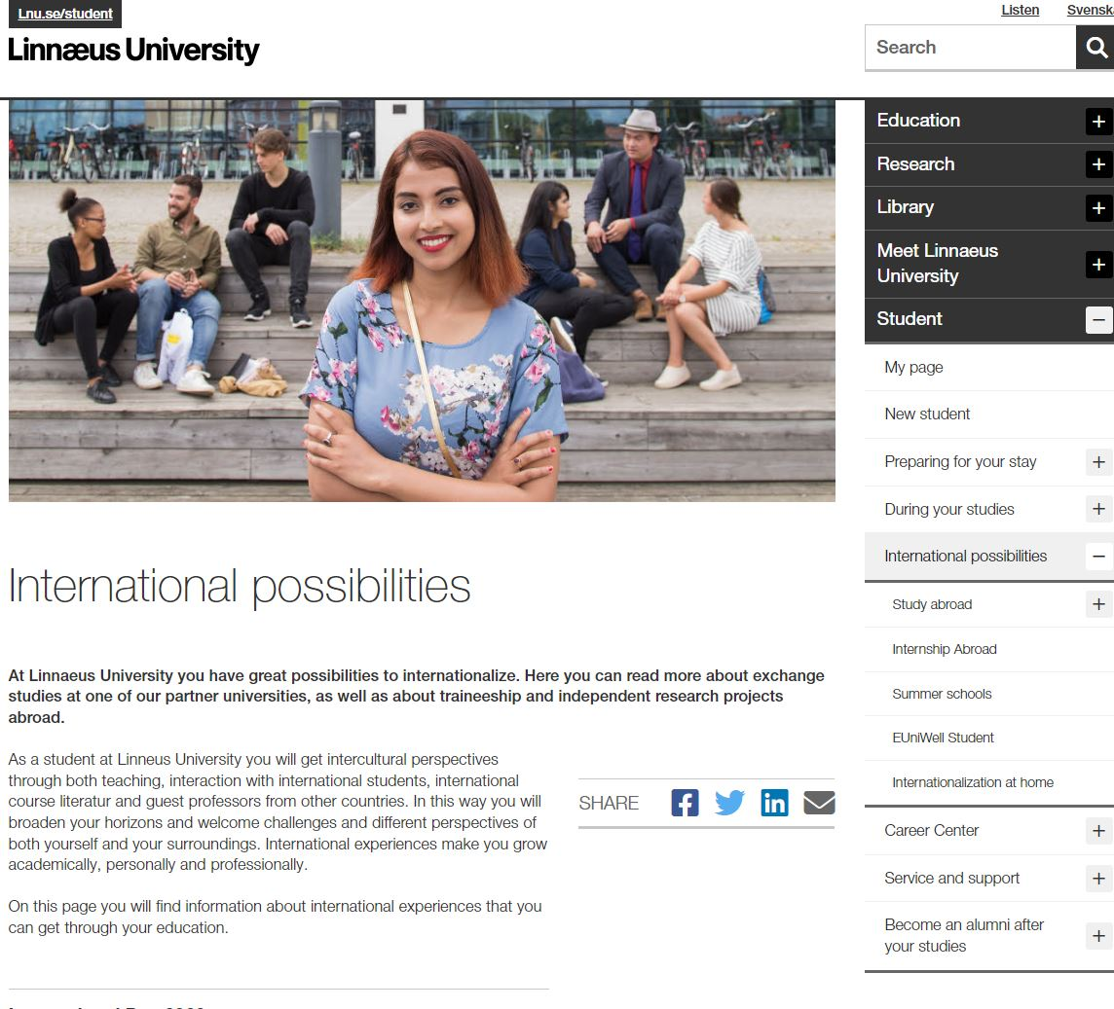
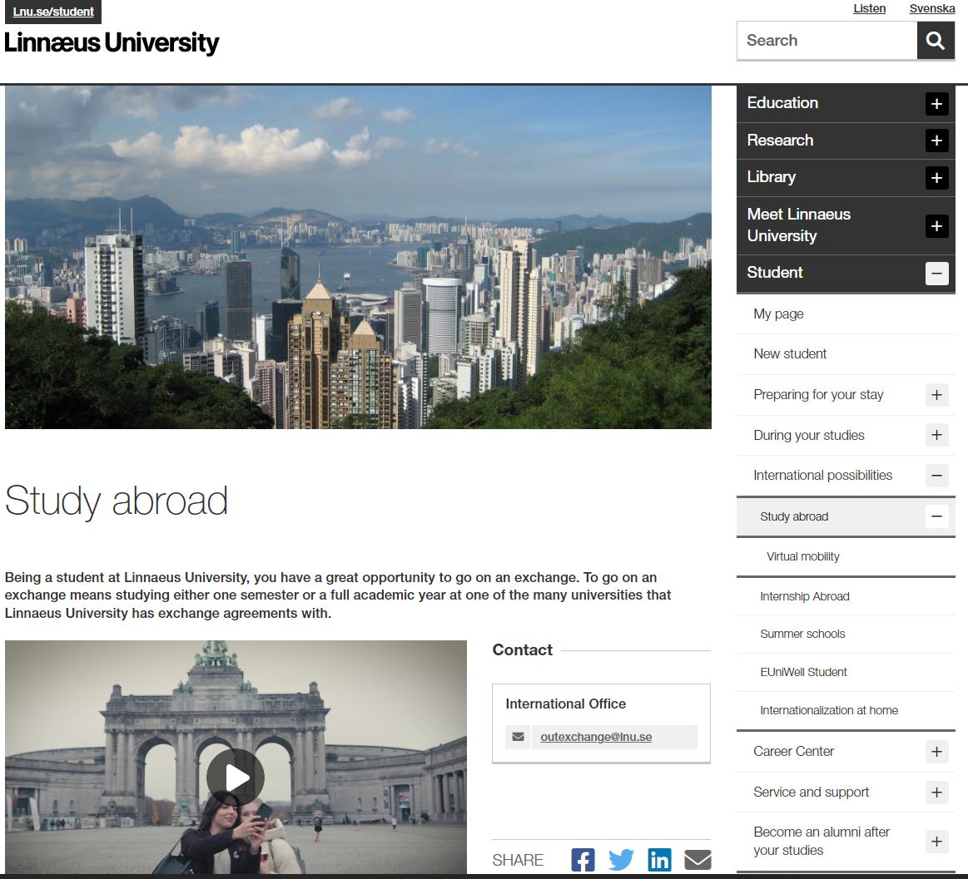


Slide 13
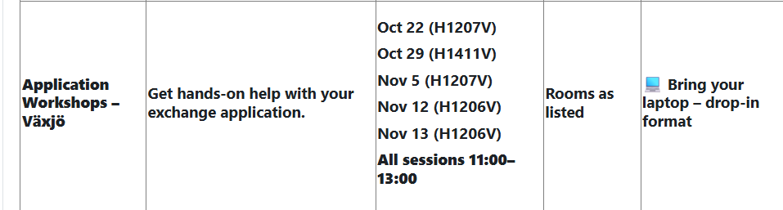
Hjälp?
Drop-In workshops onsdagar 11.00-13.00 fram till deadline day. Bästa sättet att få hjälp!
mobility.sbe@lnu.se
outexchange@lnu.se

Slide 14
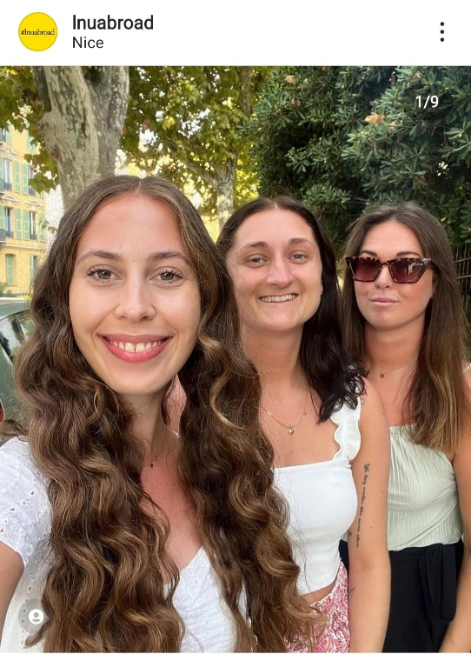
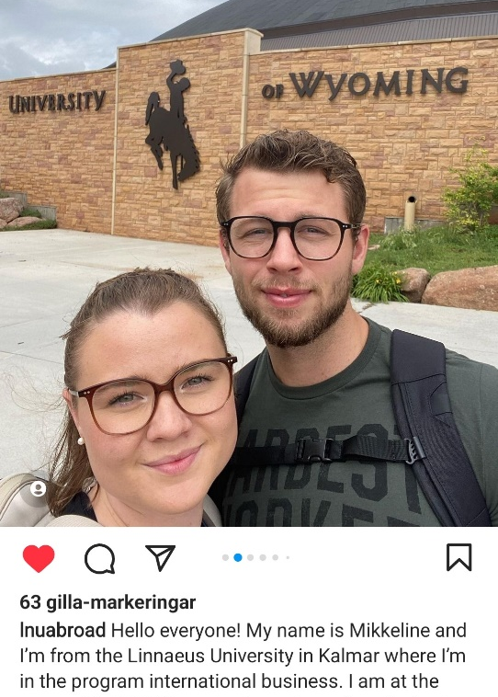
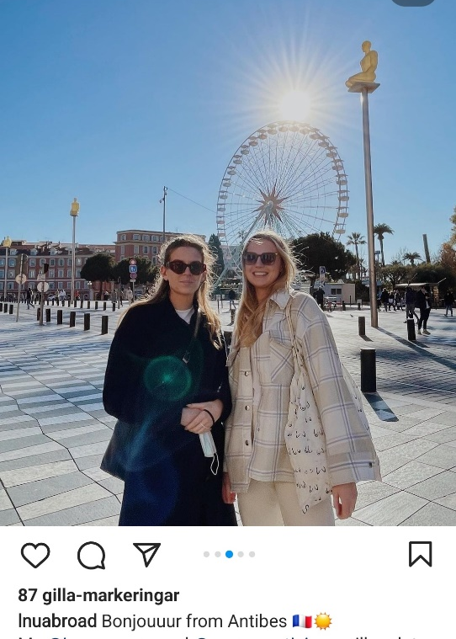
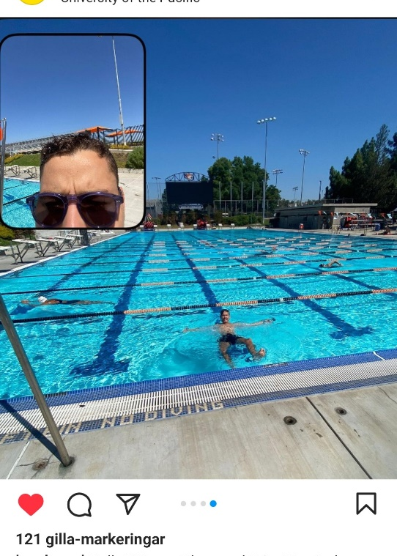
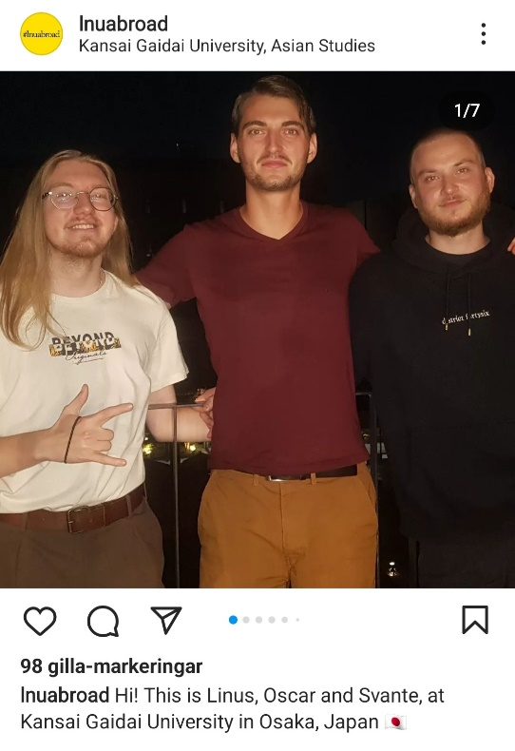
Följ oss på Instagram - @lnuabroad

Slide 15
Tack!
Namn på talare
Victor Bohman & Teresa Pauditz
Internationella koordinatorer
mobility.sbe@lnu.se
Study Abroad – Moodle
Schema för drop in-workshops
Vart tidigare studenter varit
Vad behöver jag läsa?
Presentation från idag och Study Abroad Kick off.
Ta kontakt med studenter som är utomlands just nu från Ekonomihögkolan!

